Slide 1
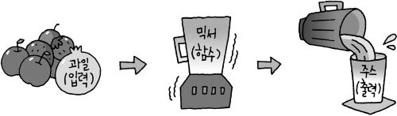
05 함수
함수란 무엇인가?
독립적으로 존재하며 일을 수행하는 코드들의 집합
함수의 이름으로 호출하며 재사용이 가능하다.
매개변수를 받을 수도 받지 않을 수도 있다.
결과값(return)이 존재 할 수도 존재하지 않을 수도 있다

Slide 2
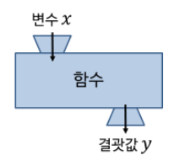
05 함수
함수란 무엇인가?
f(x) = 5x + 3
input : x = 1
output : f(x)=y=8

Slide 3
05 함수
함수를 사용하는 이유
반복되는 코드를 줄이기 위해.
프로그램을 함수화 하면 흐름을 일목요연하게 볼 수 있기 때문에.
오류를 찾기에 편하며 유지보수에 용이.

Slide 4
05 함수
list_num = ['1', '2', '3', '4']
1. print(list_num.sort())
2. print(list_num.count('1'))
위 둘의 차이는?

Slide 5
05 함수
함수의 기본 구조
def 함수명(매개변수) : >> 매개변수 : input값
실행문1 >> 실행문 : f(x)
실행문2
return 결과값 >> 리턴값 : output

Slide 6
05 함수
함수의 기본 구조 예시
def plus(a, b) : >> 매개변수 : input값
result = a + b >> 실행문 : f(x)
return result >> 리턴값 : output

Slide 7
05 함수
입력값과 결과값에 따른 함수의 다양한 형태
1. 입력값 & 결과값이 있는 함수
결과값을 받을 변수 = 함수명(인수1, 인수2, …)
2. 입력값은 있고 결과값이 없는 함수
함수명(인수1, 인수2, …)

Slide 8
05 함수
입력값과 결과값에 따른 함수의 다양한 형태
3. 입력값이 없지만 결과값은 있는 함수
결과값을 받을 변수 = 함수명()
4. 입력값 & 결과값 모두 없는 함수
함수명()

Slide 9
05 함수(입출력이 있는 함수)
연습문제 01
print(mul(2,3))을 하면 2와 3을 곱한 값이 출력되는 함수를 구현하라.
연습문제 02
정수 하나를 입력 받아 2제곱의 결과를 돌려주는 함수를 만들고
값을 리턴받아 출력하라

Slide 10
05 함수(입출력이 있는 함수)
연습문제 03
하나의 정수를 입력 받아 짝수면 True 홀수면 False을 돌려 주는
함수를 만들어라.

Slide 11
05 함수(입출력이 있는 함수)
연습문제 04
키보드로 반지름의 길이(radius)를 입력받고 ,
원의 넓이를 구하는 함수(circle_area)를 만들어 결과를 출력하라.
원의 넓이 = 반지름 * 반지름 * 3.14
[출력화면 예시]
반지름의 길이를 입력하세요. 2
원의 넓이 : 12.56

Slide 12
05 함수(입력값은 있지만 결과값이 없는 함수 구조)
연습문제 01
def hello(name):
print(name, 'hello')
print(hello("메가스터디"))
연습문제 02
정수 두개를 입력 받아 두 정수의 차를 출력하는 함수[minus]를 만들고 값을 출력하라.

Slide 13
05 함수(입력값은 있지만 결과값이 없는 함수 구조)
연습문제 03
두수를 입력 받아 몫과 나머지를 출력하는 함수를 만들라.
(리턴값은 없다.)
연습문제 04
영어 단어 하나를 입력 받고 'a' 가 몇 개 들어 있는지 출력하세요.

Slide 14
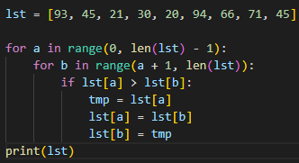
05 함수(입력값은 있지만 결과값이 없는 함수 구조)
연습문제 05
아래 사진은 오름차순 정렬 프로그램 코드이다.
해당 로직을 함수(func_up)로 변형하고, 오름차순으로 정렬하라.

Slide 15
05 함수
함수연습(입력값은 없지만 결과값이 있는 함수 구조)
print(hello())라고 실행하면 “hello python!”이라고 출력되는 함수를 구현하라.
함수연습(입력값과 결과값이 모두 없는 함수 구조)
hello()라고 함수를 실행하면 “hello python!” 이라고 출력되는 함수를 구현하라.

Slide 16
05 함수
입력값이 몇 개인지 모를 때의 함수 구조
def 함수명(*args) : << 여러 개의 값이 튜플 형태로 전달
수행할 문장

Slide 17
05 함수
입력값이 여러 개인 함수 예제 01
def num_plus (*args) : >> 일반적으로 args라 쓰나 변경해도 무관
result = 0
for i in args :
result += i
return result
result = num_plus(1, 2, 3, 4, 5)
print(result)

Slide 18
05 함수
입력값이 여러 개인 함수 예제 02
여러 개의 점수(정수)를 입력값으로 받고 그 평균을 계산하여 돌려주는
함수를 만든 후 호출하여 출력하라.
[출력예시]

Slide 19
05 함수
입력값이 여러 개인 함수 예제 03
def names_func (name, *names) :
print(name)
print(names)
names_func('서울시', '강남구', '메가스터디', '4층', 'python')

Slide 20
05 함수
연습문제 (선택적 함수 만들기)
사직연산을 하는 함수를 만들어보자. 키보드로 +, -, *, /(choice)를 입력 받아 어떤
연산을 할 것인지 선택하고 정수 두개(num1, num2)를 입력 받아 연산을 처리하고
결과를 돌려주는 함수(cal)를 만들어라.
[출력화면 예시]
어떤 연산을 하실껀가요? (+,-,*,/) +
첫번째 정수를 입력하세요. 3
두번째 정수를 입력하세요. 7
3과 7의 +연산 결과는 10입니다.

Slide 21
05 함수
함수의 return 값이 2개 이상일 경우
튜플 형태의 값으로 리턴이 된다.
def sum(a, b):
result1 = a + b
result2 = a * b
result3 = a // b
return result1, result2, result3
result = sum(1,2)
print(result)

Slide 22
05 함수
함수에서 return의 용도
특수한 조건일 때 해당 함수를 종료시키고 싶다면 return을 사용해 종료 시킬 수 있다.
def speak(msg) :
if msg == "종료" :
return
print("{msg}를 입력하셨습니다,")
else :
print(msg)
speak(input("메시지를 입력하세요 :"))

Slide 23
05 함수
함수의 초기값(default) 미리 세팅하기
Ex) print에서 end의 사례
Ex) 리스트의 sort함수에서 reversed의 사례
함수 매개변수의 순서를 꼭 다 맞춰야 할까?

Slide 24
05 함수
예약어 lambda
lambda 매개변수N개, … : 매개변수를 이용한 표현식
편의성과 자유도를 높이기 위해 등장
lambda로 만든 함수는 return 명령어가 없어도 결과값을 리턴한다.
def add(a,b):
return a+b
add = lambda a, b : a+b

Slide 25
05 함수(변수의 효력 범위)
지역변수/전역변수 란 무엇인가?
[지역변수]
해당 지역(함수)에서만 활용하는 변수
해당 함수 호출이 끝나면 사라진다.
[전역변수]
프로그램 전체에서 활용하는 변수

Slide 26
05 함수(변수의 효력 범위)
지역변수와 전역변수의 예
a = 2
def sum(a):
a += 1
return a
result = sum(a)
print(result)
print(a)

Slide 27
05 함수(변수의 효력 범위)
메모리 구조를 통해 알아보자.
https://pythontutor.com/
전역변수는 전체 프로그램이 종료될 때까지 유지
지역변수는 해당 함수의 호출이 종료되면 사라짐

Slide 28
05 함수(변수의 효력 범위)
지역변수는 왜 함수 호출이 끝나면 사라지는 변수로 설계를 했을까?
def add (a, b) :
result = a + b
add함수를 여러 용도로 여러 번 사용하게 될 때, result의 값이 누적된다면 어떻게 될까?

Slide 29
05 함수(변수의 효력 범위)
지역변수의 값으로 전역변수의 값을 바꾸는 2가지 방법
해당 변수에 다시 담아두기
global 변수를 선언하기.

Slide 30
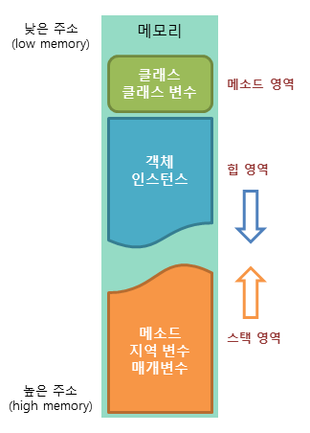
05 함수(변수의 효력 범위)
메모리 구조

Slide 31
05 함수(변수의 효력 범위)
데이터 영역 메모리
힙 영역 메모리
a = 1
주소 | Value
67236 | 1
67312 | 2
67412 | object
67512 | function
67612 | function
주소 | Value
67432 | 1
67532 | 2
67632 | 3
67732 | 4
b = 2
lista = [1,2,3]
def testList: lista.append(4)
스택 영역 메모리
주소 | Value
a | 1
b | 2
c | 3
def test:
a= 1
b= 2
c= 3

Slide 32
05 함수(mutable / immutable)
immutable : int, string, tuple, bool
객체를 생성 후, 객체의 값을 수정 불가능, 변수는 값이 수정된 다른 객체를 가르키게 된다.
mutable : list, dict, set
객체를 생성 후, 객체의 값을 수정 가능, 변수는 값이 수정된 같은 객체를 가르키게 된다.

Slide 33
05 함수(입력과 출력)
input과 print : 이미 모두 배운 내용
print 주요 특징 복습
1) print(“python is easy”, end = ‘ ‘)
2) print(“you need”, “python”)

Slide 34
05 함수
함수 연습4
[1, 4, 6]의 값으로 구성된 리스트가 있다.
”index(a)” 함수는 a가 리스트의 몇번째에 있는지 찾는 내장함수다.
해당 내장함수를 쓰지 말고, for문을 사용하여 같은 역할을 하는
find라는 함수를 구현하라.

Slide 35
05 함수
함수 연습5
layer 변수에 별의 층수를 입력하면 각 층마다 별의 개수가 한 개씩 증가하여 출력되고, 마지막 줄에 별의 개수가 출력되도록 함수를 구현하라.
def starCount (layer) : << 함수 선언부
[출력 결과]
layer : 5
*
**
***
****
*****
별의 개수 : 15

Slide 36
05 함수
함수 연습6
팩토리얼을 계산하는 재귀함수를 만들어보라
def factorial_func (x) :
[출력 결과]
1 2 3 4 팩토리얼 결과 : 24

